Slide 1
Тыва дыл. 6 класс. Кылыг сөзүнүң болуушкун наклонениезиниң амгы үези
Шуй ортумак школазының тыва дыл, чогаал башкызы
Хертек Айлаңмаа Очуровна.

Slide 2
Болуушкун наклонениезиниң
үелери
эрткен үе
амгы үе
келир үе
1.Шагда эрткен үе
2.Чоокта эрткен үе
3.Бадыткалдыг эрткен үе
4.Барымдаалыг эрткен үе.
?
?

Slide 3
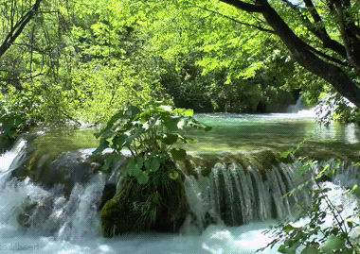

Slide 5
Болуушкун наклонениезиниң амгы үези дээрге чугааның бооп турар өйүнде боттанып турар кылдыныгны илередир үе болур.
Чижээ: Кадарчы хавак кырында олур.
Амгы үе үш хевирлиг.
Амгы үениң хевирлери | Айтырыы | Кожумаа | Дүрүмү | Чижээ:
Тодаргай амгы үе | Чүнү кылып тур? Канчап тур? | -тур, -чор, -олур, -чыт. | Чугааның бооп турар өйүнде боттаныр кылдыныгны илередир. | Дээрде сылдыс чүгүрүп бадып чыдыр.
Тодаргай эвес амгы үе | Чүнү кылып турар? Канчап турар? | -турар, -чыдар, -чоруур. | Чугааның бооп турар өйүнде эвес, а черле доктаамал боттаныр кылдыныгны илередир. | Хемниң суу шулурткайнып агып чыдар.
Барымдаалыг амгы үе |  | -а-дыр/... | Чугаа өйүнде болуп турар кылдыныгны чугаалап турар кижи боду көрүп, дыңнап турар утканы илередир | Аргада дааш дыңналы-дыр.

Slide 6
Дараазында онаалганы күүсет:
1.Домактарны тодаргай амгы үениң кылыг сөстери-биле доозуңар.
Севил самбыра чанында ... . Ооң кыдыында Солаңгы ... . Башкы стол ындында ... . Бөгүнгү дежурный Чечек … . Кудумчуда Саида … .
2.Домактарда сөглекчи болуп чоруур кылыг сөстеринден тодаргай эвес амгы үе хевирин тургузуңар.
Элезинде бичии ургулар ойнаан. Оолдар машина оруу кылган, а ургулар бажыңнар, шивээлер туткан. Ол оюнга шаптыктавазы-биле кыдыындан көрдүм. Олар мени-даа эскерер хире эвес чай чок ойнаан.

